Slide 1
词法分析器生成工具Lex
张师领

Slide 2
一、是什么
词法分析器工具Lex（最近的实现中也称为Flex）是一个生成词法分析器的工具，工具本身则称为Lex编译器。
输入：后缀名为l的文件，使用Lex语言编写
输出：lex.yy.c C语言程序文件

Slide 3
二、做什么
它使用正则表达式描述各个词法单元的模式，由此给出一个词法分析器的规约。
怎么做：
1，用Lex语言写一个输入文件，描述将要生成的词法分析器（输入）
2，Lex编译器读入输入文件并把该文件转换为C语言程序，命名为lex.yy.c
3,文件lex.yy.c被C编译器编译为一个名为a.out的文件。C编译器的输出就是一个词法分析器

Slide 4
流程
Lex源程序 lex.yy.cc
lex.yy.cc a.out
输入流 词法单元的序列
Lex编译器
C编译器
a.out

Slide 5
三、怎么用
Lex程序
使用方法

Slide 6
Lex程序
编写Lex程序
Lex程序结构如下：
声明部分
%%
转换规则
%%
辅助函数

Slide 7
声明部分包括 变量 和 明示常量 的 声明 和 正则定义
例：
delim [ \t\n]
转换规则形式：
模式｛动作｝
每个模式是一个正则表达式，动作部分是代码片段
例：
if { return(IF); }

Slide 8
辅助函数：把词素放入符号表中，返回一个指向符号表的指针。
这个指针被放到全局变量yylval中，可被语法分析器和或编译器的某个后续 组件使用
辅助函数的使用有两种方式：
1，在lex文件中声明
2，把这些函数单独编译，与词法分析器的代码一同装载

Slide 9
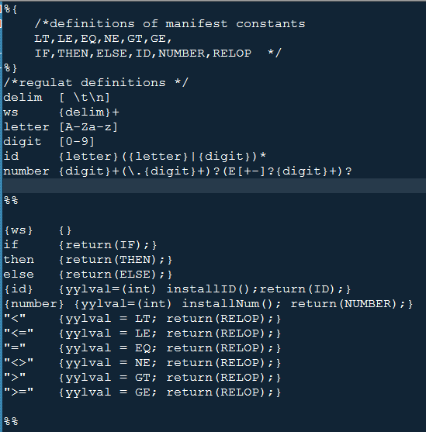
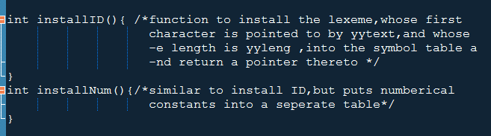
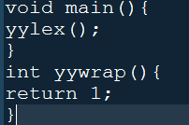

Slide 10
Lex中的冲突解决
（1）总是选择最长的前缀
（2）如果最长的可能前缀与多个模式匹配，总是选择在Lex程序中先被列出的元素
例： <= 看为一个词素，而不是两个词素
then 被确定为和某个模式匹配的最长输入前缀，模式then置于｛id｝ 之前，那么返回的词法单元为THEN，而不是ID

Slide 11
向前看运算符
Lex自动向后读入一个字符，它会读到形成被选词素的全部字符之后的那个字符，然后回退输入，但在某些情况我们希望当词素的后面跟随特定的字符时，这个词素才能和某个特定的模式匹配。使用斜线来实现这种模式。
在Fortran和一些其他语言中，关键字不是保留字。
IF(i,j)=3 IF(condition)THEN…
为关键字IF写出如下的Lex规则：
IF/\(. * \){letter}

Slide 12
使用方法
下载flex编译器和gcc编译器
编写lex程序，存为filename.l
命令行输入：flex filename.l
gcc lex.yy.c –o a.exe
a.exe > test.txt (test.txt存储待分析的代码）

Slide 13
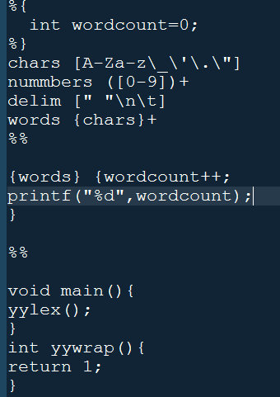
Ex.1 正则计算代码中单词出现的次数
Lex.l如下：

Slide 14
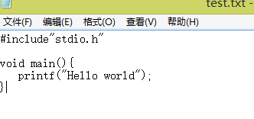
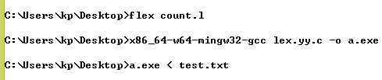
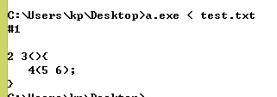

Slide 15
Ex.2编写一个lex程序，把文本改变成为”Pig latin”文
1）如果第一个字母是辅音字母，则把它移到单词的结尾，并加上ay
2）如果第一个字母是元音字母，则只在单词的结尾加上ay
(本题来自课本P-93,练习3.5.4)

Slide 16
Lex程序结构
1）正则匹配一个单词
char [A-Za-z\’\_]
word {char}+
2）匹配到单词后的处理：
要用到yytext（指针指向返回词法单元的首字母）和yylen（返 回词法单元的长度）g（由flex编译器自动生成）
首先判断首字母yytext[0]是元音还是辅音，若是元音则直接在尾部加上ay,否则把首字母移到后面再加ay

Slide 17
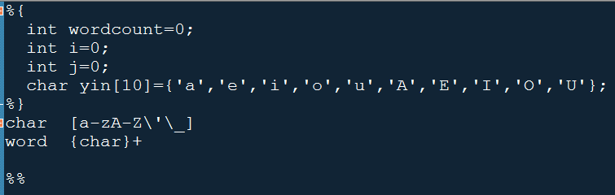
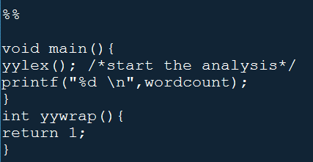
Lex声明部分
辅助函数：

Slide 18
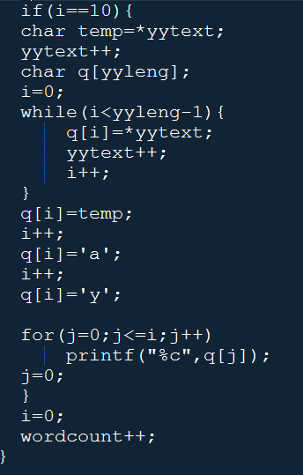
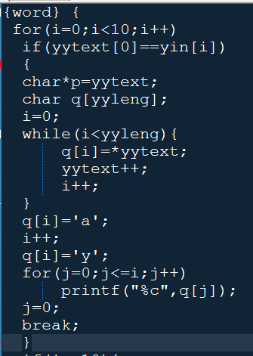
转换规则

Slide 19
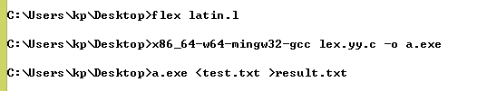
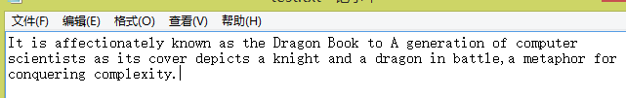
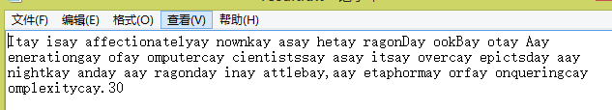
输入命令：
测试文件test.txt和结果result.txt:

Slide 20
thanks

